Slide 1
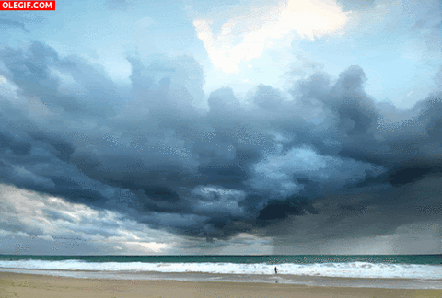





Mi fuente de vida se ha secado
con la fuerza del olvido. Me estoy quemando;
aquello que necesito ya lo he encontrado
pero aun !!! Te sigo extrañando!!!.
Lo
que
necesito
de ti
No sabes como necesito tu voz;
necesito tus miradas
aquellas palabras que siempre me llenaban,
necesito tu paz interior;
necesito la luz de tus labios
!! Ya no puedo, seguir así !!.
Ya. No puedo
mi mente no quiere pensar
no puede pensar nada más que en ti.
Necesito la flor de tus manos
aquella paciencia de todos tus actos
con aquella justicia que me inspiras
para lo que siempre fue mi espina.
Mi fuente de vida se ha secado
con la fuerza del olvido. Me estoy quemando;
aquello que necesito ya lo he encontrado
pero aun !! Te sigo extrañando!!
jrvg
jrvallegomez@outlook.es

Slide 2







¿Te ha gustado?
Puedes ver más entrando
Aquí
Además puedes recibir powerpoints en tu correo electrónico suscribiéndote aquí:
…

